Slide 1

05 - Operasi-operasi Dasar Pengolahan Citra
IF4073 Interpretasi dan Pengolahan Citra
Oleh: Rinaldi Munir
Program Studi Teknik Informatika
Sekolah Teknik Elektro dan Informatika
Institut Teknologi Bandung
2021

Slide 2
Aras operasi
Operasi-operasi yang dilakukan pada pengolahan citra dapat dikelompokkan ke dalam empat aras (level) komputasi:
- aras titik
- aras local
- aras global
- aras objek

Slide 3
1. Aras Titik
Operasi pada aras titik hanya dilakukan pada pixel tunggal di dalam citra.
f_{B}(x, y) = O_{titik}{f_{A}(x, y)}
Operasi ini diulangi untuk keseluruhan pixel di dalam citra.

Slide 4
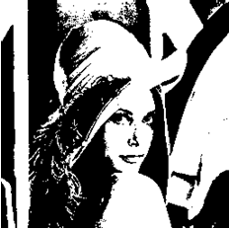

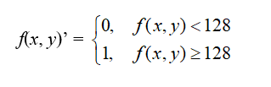
Contoh-contoh operasi titik:
1. Pengambangan (thresholding)
Jika a₁ = 0 dan a₂ = 1, → transformasi citra hitam-putih ke citra biner
Contoh T = 128:

Slide 5
void biner(citra A, citra_biner B, int T, int M, int N)
/* Membuat citra biner dari citra A berdasarkan nilai ambang (threshold) T yang dispesifikasikan. Ukuran citra adalah M × N. citra_biner adalah tipe data untuk citra biner).
*/
{ int i, j;
citra_biner B;
for (i=0; i<=M-1; i++)
for (j=0; j<=N-1; j++)
{
if (A[i][j] < T)
B[i][j] = 0;
else
B[i][j] = 1;
}
}
Algoritma mengubah citra A menjadi citra biner.

Slide 6
2. Membuat citra negatif
Seperti film negatif pada fotografi.
Caranya: kurangi nilai intensitas
pixel dari nilai keabuan maksimum.
Contoh pada citra grayscale 8-bit:
f(x, y)’ = 255 – f(x, y)

Slide 7
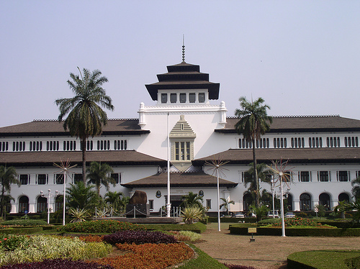

Slide 8
void negatif(citra A, citra B, int M, int N)
/* Membuat citra negatif dari citra A. Hasilnya disimpan di dalam citra B. Ukuran citra adalah M × N.
*/
{ int i, j;
for (i=0; i<=M-1; i++)
for (j=0; j<=N-1; j++)
{
B[i][j] = 255 - A[i][j];
}
}

Slide 9
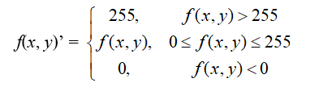
3. Pencerahan Citra (image brightening)
Kecerahan citra dapat diperbaiki dengan menambahkan/mengurangkan sebuah konstanta kepada (atau dari) setiap pixel.
Jika b positif, kecerahan citra bertambah,
Jika b negatif kecerahan citra berkurang
Perlu operasi clipping jika nilai f(x,y)’ berada di bawah nilai intensitas minimum atau d atas nilai intensitas maksimum:
f(x, y)’ = f(x, y) + b

Slide 10
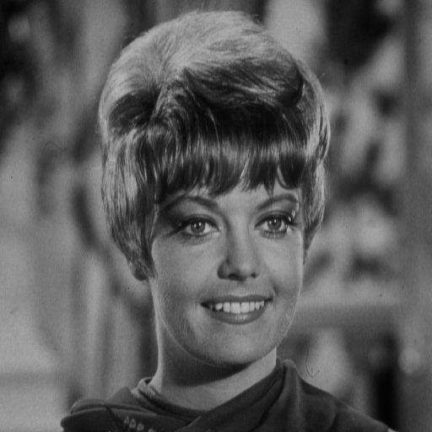
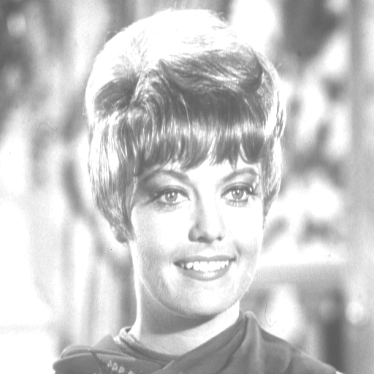
Gambar Kiri: citra Zelda (agak gelap); kanan: citra Zelda setelah operasi pencerahan citra, b = 100

Slide 11
void image_brightening(citra A, int b, citra B, int M, int N)
/* Pencerahan citra dengan menjumlahkan setiap pixel di dalam citra A dengan sebuah skalar b. Hasil disimpan di dalam citra B. Citra berukuran M × N. */
{ int i, j, temp;
for (i=0; i<=M-1; i++)
for (j=0; j<=N-1; j++)
{
temp = A[i][j] + b;
/* clipping */
if (temp < 0)
B[i][j] = 0;
else
if (temp > 255)
B[i][j]=255;
else
B[i][j]=temp;
}
}

Slide 12
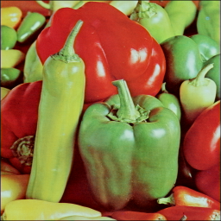
4. Konversi citra berwarna ke citra grayscale
Konversi citra dengan kanal RGB menjadi satu kanal Y (luminance)
Cara paling sederhana: Y = (R + G + B)/3
Hasil yang lebih baik: Y = 0.299R + 0.587G + 0.144B
Y = (R + G + B)/3
Kurang bagus!

Slide 13
Y = 0.299R + 0.587G + 0.144B
Lebih bagus!

Slide 14
2. Aras Lokal
Operasi pada aras lokal menghasilkan citra luaran yang intensitas pixel-nya bergantung pada intensitas pixel-pixel tetangganya
f_{B}(x, y)’ = O_{lokal}{f_{A}(x_{i}, y_{j}); (x_{i}, y_{j}) ∈ N(x, y) }
(keterangan: N = neighborhood, yaitu pixel-pixel yang berada di sekitar (x, y) )

Slide 15
Contoh operasi beraras lokal adalah operasi konvolusi untuk mendeteksi tepi (edge detection) dan pelembutan citra (image smoothing). Akan dijelaskan pada kuliah selanjutnya.

Slide 16
3. Aras Global
Operasi pada aras global menghasilkan citra keluaran yang intensitas suatu pixel bergantung pada intensitas keseluruhan pixel.
Contoh operasi beraras global adalah operasi penyetaraan histogram untuk meningkatkan kualitas citra → akan dibahas pada kuliah selanjutnya.
f_{B}(x, y)’ = O_{global}{f_{A}(x, y)}

Slide 17
4. Aras Objek
Operasi jenis ini hanya dilakukan pada objek tertentu di dalam citra.
Tujuan dari operasi pada aras objek adalah untuk mendeteksi objek dan mengenali objek tersebut, misalnya dengan menghitung ukuran, bentuk, dan karakteristik lain dari objek.
Operasi aras objek adalah operasi yang kompleks, karena sebelumnya kita harus dapat menjawab: apakah objek itu, bagaimana menemukannya?

Slide 18
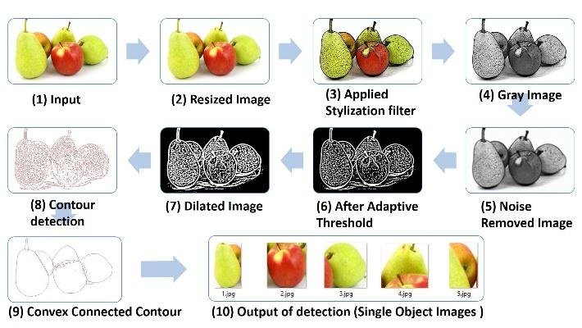
Sumber: Rafflesia Khan & Rameswar Debnath, Multi class fruit classification using efficient object detection and recognition techniques

Slide 19
Operasi Aritmetika
Karena citra digital adalah matriks, maka operasi-operasi aritmetika matriks juga berlaku pada citra. Operasi matriks yang dapat dilakukan adalah:
Penjumlahan/pengurangan citra: C(x, y) = A(x, y) ± B(x, y)
Perkalian citra: C(x, y) = A(x, y) .* B(x, y)
Penjumlahan/pengurangan citra A dengan skalar c: B(x, y) = A(x, y) ± c
Perkalian/pembagian citra A dengan sebuah skalar c: B(x, y) = c ⋅ A(x, y)

Slide 20
Penjumlahan citra
C(x, y) = A(x, y) + B(x, y)
void addition(citra A, citra B, citra C, int M, int N)
/* Menjumlahkan dua buah citra A dan B menjadi citra baru, C.
Citra A, B, dan C masing-masing berukuran M × N.
*/
{ int i, j, temp;
for (i=0; i<=M-1; i++)
for (j=0; j<=N-1; j++)
{
temp=A[i][j] + B[i][j];
if (temp > 255) C[i][j]=255; else C[i][j]=temp;
}
}

Slide 21
6
8
2
0
12
200
20
10
(Operator: +)
11
13
3
0
14
220
23
14
5
5
1
0
2
20
3
4
Sumber gambar: Dr. Rolf Lakaemper, CIS 601 Image ENHANCEMENT in the SPATIAL DOMAIN

Slide 22

Contoh penjumlahan dua buah citra: mengurangi pengaruh derau (noise) di dalam data, dengan cara merata-ratakan derajat keabuan setiap pixel dari citra yang sama yang diambil berkali-kali.
Misalnya untuk citra yang sama direkam dua kali, f₁ dan f₂, lalu dihitung intensitas rata-rata untuk setiap pixel

Slide 23
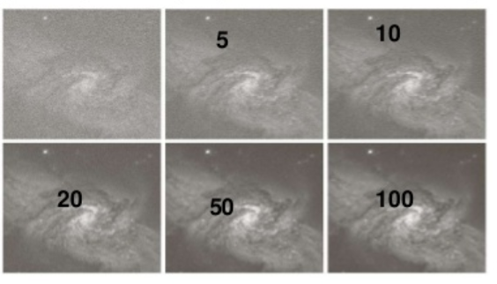
Pada aplikasi astronomi, kualitas citra dapat ditingkatkan dengan
merata-ratakan sejumlah citra
Sumber: Digital Image Processing, Amity Scholl of Engineering and Technology

Slide 24
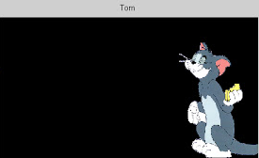
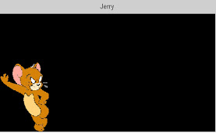
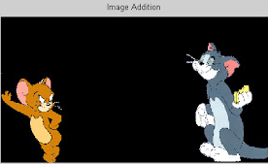
Penjumlahan citra dapat digunakan untuk menambahkan komponen dari sebuah citra ke citra lain.
+
Dalam kode Matlab:
A=imread('tommy1.bmp');
B=imread('jerry1.bmp');
%Image addition
%Both A and B are of same size
object=A+B;
Sumber: https://www.imageeprocessing.com/2011/05/image-arithmetic.html

Slide 25
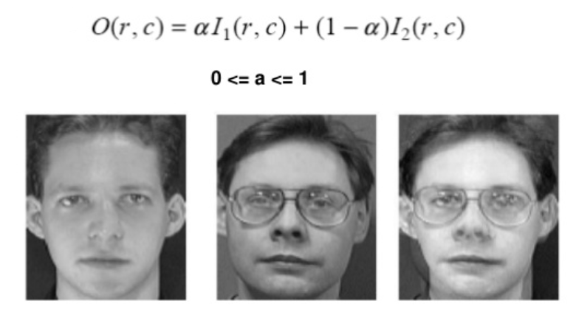
Sumber: Digital Image Processing, Amity Scholl of Engineering and Technology

Slide 26
Pengurangan citra
C(x, y) = A(x, y) – B(x, y)
void substraction (citra A, citra B, citra C, int M, int N)
/* Mengurangkan dua buah citra A dan B menajdi citra baru, C.
Citra A, B, dan C berukuran M × N.
*/
{ int i, j;
for (i=0; i<=M-1; i++)
for (j=0; j<=N-1; j++)
{
C[i][j]=A[i][j] - B[i][j];
if (C[i][j] != 0) C[i][j]=255; /* nyatakan objek berwarna putih */
}
}

Slide 27
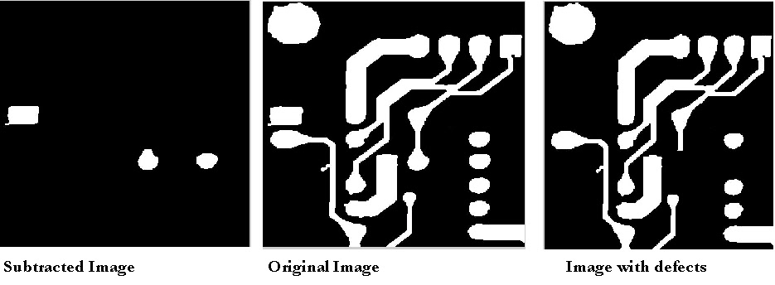
Pengurangan citra banyak digunakan untuk deteksi perubahan. Misalnya untuk mendeteksi komponen yang hilang dalam perakitan produk, contohnya untuk mendeteksi cacat pada PCB.
Sumber: https://www.imageeprocessing.com/2011/05/image-arithmetic.html

Slide 28
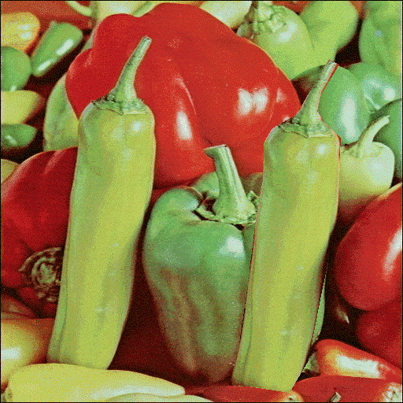
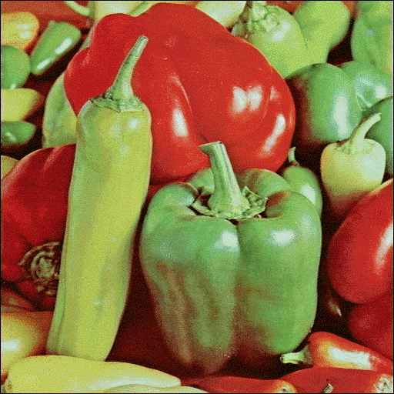
Pengurangan citra untuk mendeteksi objek tambahan di dalam gambar:
–
=

Slide 29
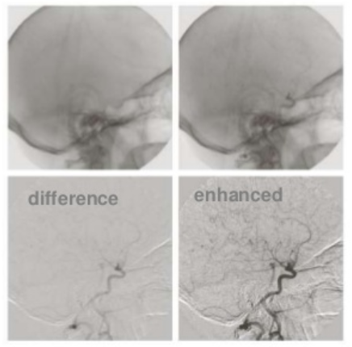
Pada aplikasi medis, pengurangan citra berguna untuk mendeteksi kelainan pada sebuah citra medis.

Slide 30
Perkalian citra
C(x, y) = A(x, y).* B(x, y)
→ mengalikan pixel-pixel pada posisi yang bersesuaian
void multiplication(citra A, citra B, citra C, int M, int N)
/* Mengalikan citra A dengan citra B menjadi citra C.
Citra A, matriks B, dan hasil perkalian C berukuran M × N.
*/
{ int i, j;
for (i=0; i<=M-1; i++)
for (j=0; j<=N-1; j++)
for (k=0; k<=N-1; k++)
{ C[i][j] = A[i][j]*B[i][j];
/* clipping */
if (C[i][j] < 0)
C[i][j] = 0;
else
if (C[i][j] > 255)
C[i][j]=255;
}
}

Slide 31
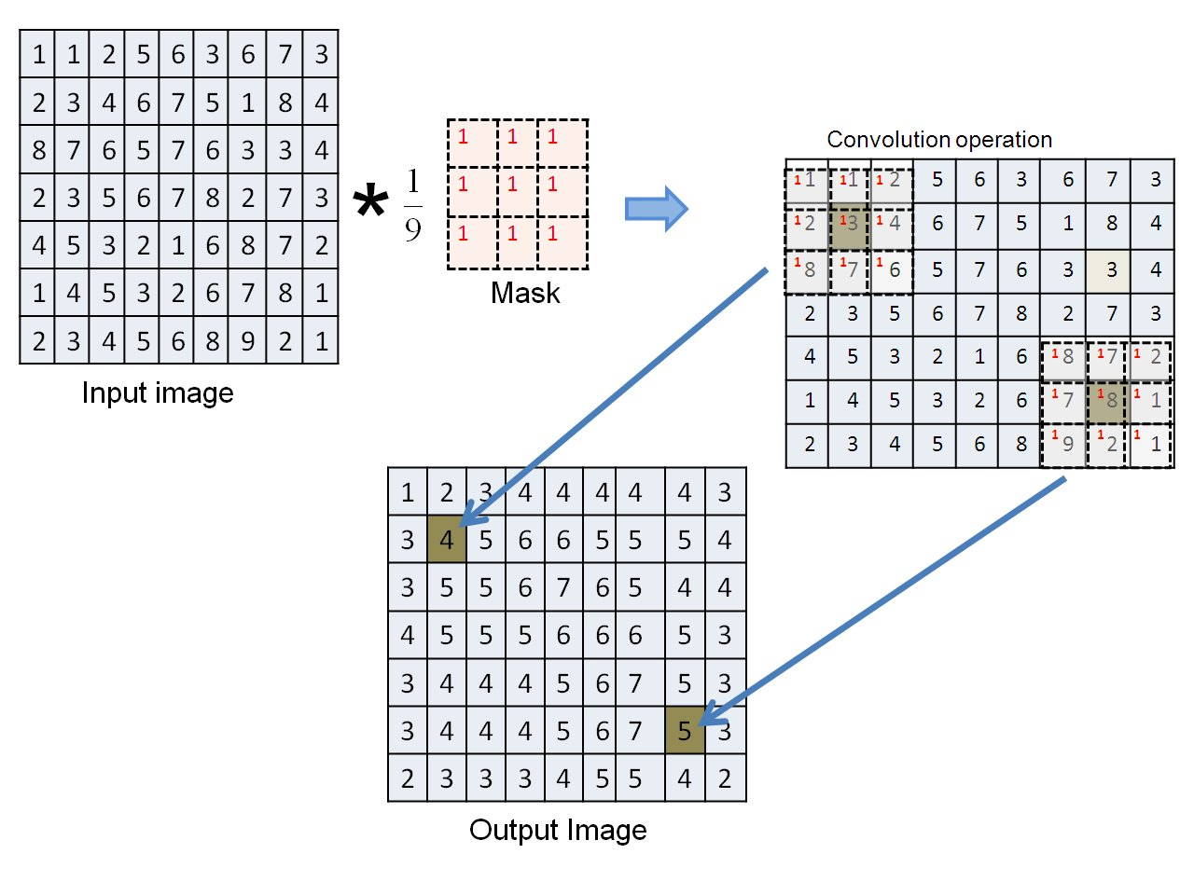
Perkalian citra umumnya digunakan di dalam penapisan citra (image masking atau image filtering) → mengalikan citra dengan sebuah mask yang berukuran lebih kecil dari ukuran citra
Sumber: https://cse19-iiith.vlabs.ac.in/theory.php?exp=neigh

Slide 32
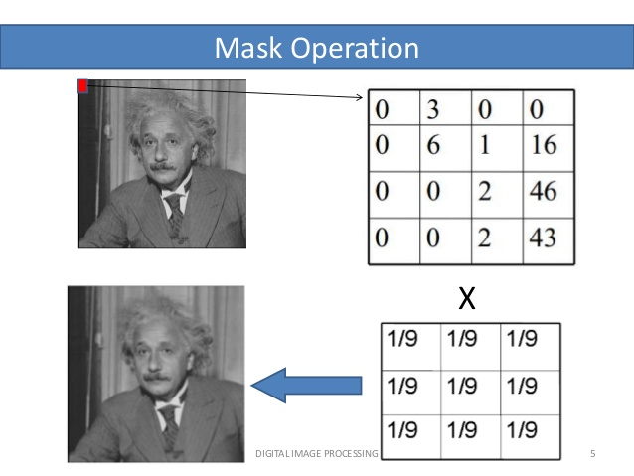

Slide 33

Penjumlahan/pengurangan citra dengan skalar
Contoh: Image brightening
B(x, y) = A(x, y) ± c
B(x, y) = A(x, y) + 100

Slide 34
Nilai sebagian pixel sebelum pencerahan:
108 108 108 107 107 107 107 106 106 106
107 107 107 107 107 107 107 106 106 106
107 107 107 107 106 106 106 106 106 106
107 107 107 107 106 106 105 106 107 106
107 108 108 107 107 107 107 106 106 107
108 108 108 108 106 106 106 107 107 107
108 108 108 108 106 106 106 107 107 107
108 108 108 108 106 106 106 107 107 106
108 108 108 107 106 106 107 107 106 106
108 108 108 108 107 107 106 106 107 107
Nilai sebagian pixel setelah pencerahan (+ 100):
208 208 208 207 207 207 207 206 206 206
207 207 207 207 207 207 207 206 206 206
207 207 207 207 206 206 206 206 206 206
207 207 207 207 206 206 205 206 207 206
207 208 208 207 207 207 207 206 206 207
208 208 208 208 206 206 206 207 207 207
208 208 208 208 206 206 206 207 207 207
208 208 208 208 206 206 206 207 207 206
208 208 208 207 206 206 207 207 206 206
208 208 208 208 207 207 206 206 207 207

Slide 35
Perkalian/pembagian Citra dengan Skalar
Operasi perkalian citra dengan skalar dipakai untuk kalibrasi kecerahan (callibration of brightness).
Operasi pembagian citra dengan skalar dipakai untuk normalisasi kecerahan (normalization of brightness).
B(x, y) = c ⋅ A(x, y), dan B(x, y) = A(x, y) / c

Slide 36
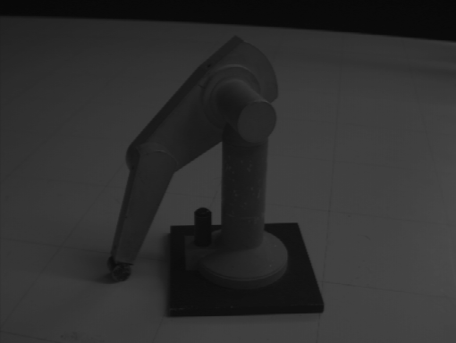
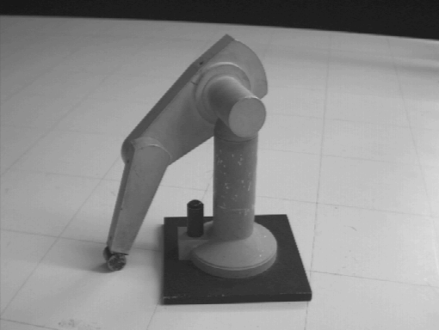
Contoh perkalian citra dengan skalar:
B(x,y) = 3 ⋅ A(x,y)
Citra semula
Citra setelah setiap pixel dikali dengan 3
Sumber: https://homepages.inf.ed.ac.uk/rbf/HIPR2/pixmult.htm

Slide 37
Operasi Boolean
Operasi AND: C(x, y) = A(x, y) and B(x, y)
Operasi OR: C(x, y) = A(x, y) or B(x, y)
Operasi NOT: C(x, y) = not A(x, y)
Operasi XOR: C(x, y) = A(x, y) xor B(x, y)

Slide 38
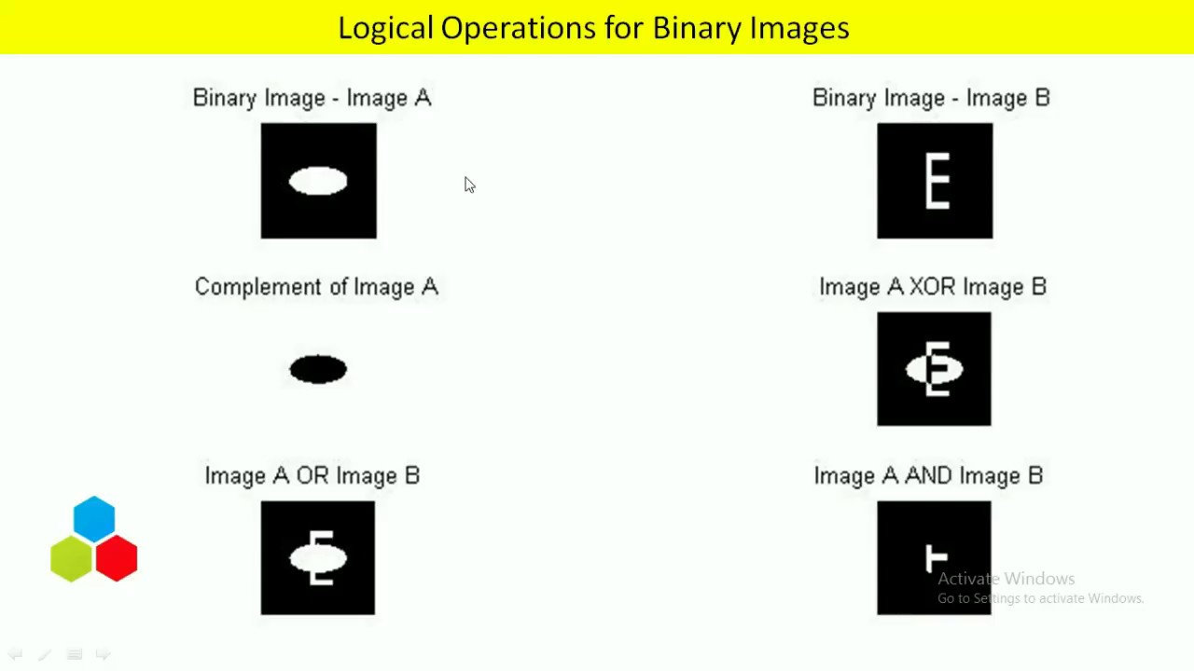

Slide 39


Operasi NOT dapat digunakan untuk menghasilkan komplemen dari sebuah citra
Contoh operasi NOT:
void not(citra_biner A, citra_biner B, int M, int N)
/* Membuat citra komplemen dari citra biner A. Komplemennya disimpan di dalam B. Ukuran citra A adalah M × N.
*/
{ int i, j;
for (i=0; i<=M-1; i++)
for (j=0; j<=N-1; j++)
{
B[i][j] = !A[i][j];
}
}
Ganesha
NOT Ganesha

Slide 40
1
2
3
9
7
3
6
4
(Operator: AND)
1
0
1
1
2
2
2
0
1
1
1
1
2
2
2
2
Sumber gambar: Dr. Rolf Lakaemper, CIS 601 Image ENHANCEMENT in the SPATIAL DOMAIN

Slide 41
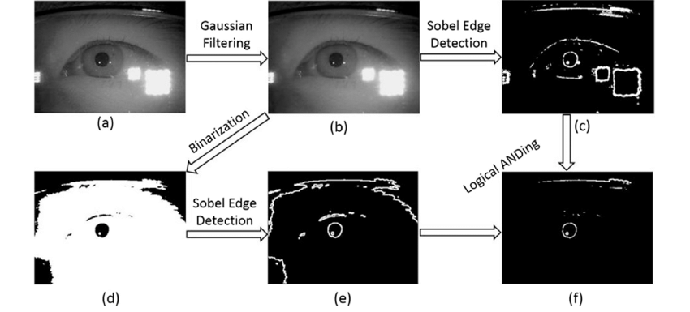
Operasi AND dan OR dapat digunakan untuk memilih subimage dari sebuah image
Sumber:Neeti Taneja, Er. Mohammad Shabaz, Vinayak Khajuria, Iris Detection Using Segmentation Techniques

Slide 42
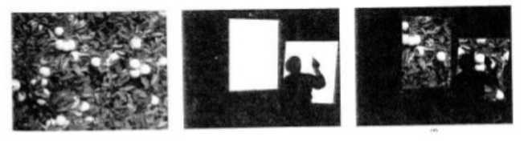
Operasi OR dapat digunakan untuk menambahkan bagian citra lain ke sebuah citra tujuan.
Sumber: Digital Image Processing, Amity Scholl of Engineering and Technology

Slide 43
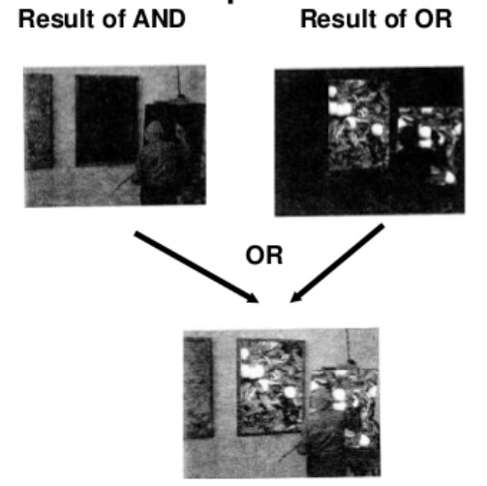
Sumber: Digital Image Processing, Amity Scholl of Engineering and Technology

Slide 44
Operasi Geometri
Operasi geometri: translasi, rotasi, penskalaan citra, pencerminan citra (flipping).
Pengubahan geometri dari citra f(x, y) menjadi citra baru f ’(x, y) dapat ditulis sbb:
f ‘(x’, y’) = f(g₁(x, y), g₂(x, y))
yang dalam hal ini, g₁(x) dan g₂(y) adalah fungsi transformasi geometrik. Dengan kata lain,
x’ = g₁(x, y)
y’ = g₂(x, y)

Slide 45
Translasi
Rumus translasi sejauh m dalam arah x dan n dalam arah y:
Translasi citra A menjadi citra B sejauh m dalam arah x dan n dalam arah y:
x’ = x + m
y’ = y + n
B[x][y] = A[x + m][y + n]
void translation(citra A, citra B, int M, int N, int m, int n)
/* Mentranslasi citra A sejauh m, n menjadi citra B. Ukuran citra M × N. */
{ int i, j;
for (i=0; i<=M-1; i++)`
for (j=0; j<=N-1; j++)
{
B[i][j]=A[i+m][j+n];
}
}

Slide 46
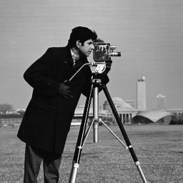
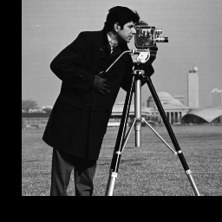
Translasi pada citra camera: (a) citra semula, (b) citra hasil translasi dengan m = 30 dan n = 25.

Slide 47
2. Rotasi
Rumus rotasi citra sejauh θ radian berlawanan arah jarum jam :
Rotasi citra A menjadi citra B sejauh θ radian berlawanan arah jarum jam :
x’ = x cos(θ) – y sin(θ)
y’ = x sin(θ) + y cos(θ)
B[x’][y’] = B[x cos(θ) – y sin(θ)][x cos(θ) + y cos(θ)] = A[x][y]

Slide 48
Jika sudut rotasinya 90°, maka implementasinya lebih mudah dilakukan dengan cara menyalin pixel-pixel baris ke pixel-pixel kolom pada arah rotasi.
Rotasi 180° diimplementasikan dengan melakukan rotasi 90° dua kali.
Gambar rotasi citra Lena sejauh 90° berlawanan arah jarum jam

Slide 49
void rotation90CCW(citra A, citra B, int M, int N)
/* Rotasi citra A sejauh 90° berlawanan arah jarum jam (CCW = Clock Counter-wise). Ukuran citra adalah M × N. Hasil rotasi disimpan di dalam citra B.
*/
{ int i, j, k;
for (i=0; i<=M-1; i++)
{
k=N-1;
for (j=0; j<=N-1; j++)
{
B[k][i]=A[i][j];
k--;
}
}
}

Slide 50
void rotation90CW(citra A, citra B, int M, int N)
/* Rotasi citra A sejauh 90° searah jarum jam (CW = Clock-wise).
Ukuran citra adalah M × N. Hasil rotasi disimpan di dalam cira B.
*/
{ int i, j, k;
k=N-1;
for (i=0; i<=M-1; i++)
{
for (j=0; j<=N-1; j++)
{
B[j][k]=A[i][j];
}
k--;
}
}

Slide 51
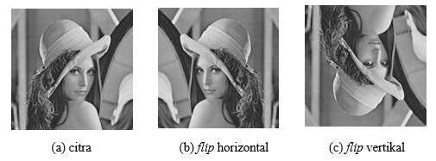
Flipping
Flipping adalah operasi geometri yang sama dengan pencerminan (image reflection).
Ada dua macam flipping: horizontal dan vertikal

Slide 52
Flipping horizontal: pencerminan pada sumbu-Y (cartesian) dari citra A menjadi citra B :
B[x][y] = A[N – x][y]
Flipping vertical: pencerminan pada sumbu-X (cartesian) dari citra A menjadi citra B:
B[x][y] = A[x][M – y]
Pencerminan pada titik asal (cartesian) dari citra A menjadi citra B:
B[x][y] = A[N – x][M – y]
Pencerminan pada garis x = y dari citra A menjadi citra B:
B[x][y] = A[y][x]

Slide 53
void vertical_flip(citra A, citra B, int M, int N)
/* Flipping vertikal (pencerminan terhadap sumbu-X) terhadap citar A. */
Ukuran citra adalah M × N. Hasil flipping disimpan di dalam citra B.
*/
{ int i, j, k;
k=N-1;
for (i=0; i<=M-1; i++)
{
for (j=0; j<=N-1; j++)
{
B[k][j]=A[i][j];
}
k--;
}
}

Slide 54
Penskalaan citra (image zooming)
Pengubahan ukuran citra (membesar/zoom out atau mengecil/zoom in).
Rumus penskalaan citra:
x’ = s_{x} ⋅ x
y’ = s_{y} ⋅ y
s_{x} dan s_{y} adalah faktor skala masing-masing dalam arah x dan arah y.
Penskalaan citra A menjadi citra B:
B[x’][y’] = A[s_{x} ⋅ x][ s_{y} ⋅ y]

Slide 55
Operasi zoom out dengan faktor 2 (yaitu, s_{x} = s_{y} = 2) diimplementasikan dengan menyalin setiap pixel sebanyak 4 kali.
Gambar Kiri: citra kota San Fransisco (ukuran normal),
Kanan: citra kota San Fransisco setelah diperbesar 2 kali (s_{x} = s_{y} = 2):

Slide 56
void zoom_out(citra A, citra B, int M, int N)
/* perbesaran citra A dengan faktor skala 2
Ukuran citra adalah M × N. Hasil perbesaran disimpa d dalam citra B.
*/
{ int i, j, k, m, n;
m=0; n=0;
for (i=0; i<=M-1; i++)
{
for (j=0; j<=N-1; j++)
{
B[m][n]= A[i][j];
B[m][n+1]= A[i][j];
B[m+1][n]= A[i][j];
B[m+1][n+1]= A[i][j];
n=n+2;
}
m=m+2;
n=0;
}
}

Slide 57
Operasi zoom in (pengecilan) dengan faktor skala = ½ dilakukan dengan mengambil rata-rata dari 4 pixel yang bertetangga menjadi 1 pixel

